Slide 1
MEKANISME REKOMENDASI KEGIATAN STATISTIK SEKTORAL DAN PENYERAHAN SINOPSIS HASIL KEGIATAN STATISTIK KHUSUS

Slide 2
Dasar Hukum Penyelenggaraan Kegiatan Statistik
Undang-Undang Republik Indonesia Nomor 16 Tahun 1997 tentang Statistik
Peraturan Pemerintah Nomor 51 Tahun 1999 tentang Penyelenggaraan Statistik
Peraturan Presiden Nomor 39 Tahun 2019 tentang Satu Data Indonesia
Peraturan BPS Nomor 4 Tahun 2019 tentang Norma, Standar, Prosedur, dan Kriteria Penyelenggaraan Statistik Sektoral oleh Pemerintah Daerah
Keputusan Kepala BPS Nomor 5 tahun 2000 tentang Sistem Statistik Nasional
Keputusan Kepala BPS Nomor 6 tahun 2000 tentang Penyelenggaraan Statistik Dasar
Keputusan Kepala BPS Nomor 7 tahun 2000 tentang Tata Cara Penyelenggaraan Survei Statistik Sektoral
Keputusan Kepala BPS Nomor 8 tahun 2000 tentang Tata Cara Pemberitahuan Sinopsis Survei Statistik Khusus
Notes:
EKSTERNAL

Slide 3
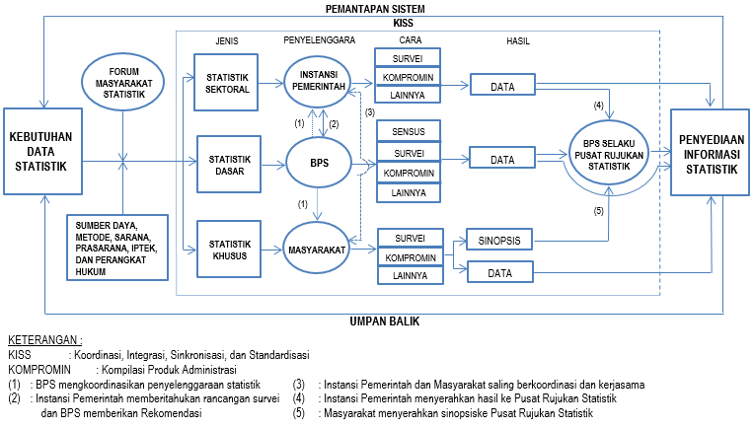
Sistem Statistik Nasional
Statistik Sektoral
K/L/
I/D
Statistik Dasar
BPS
Statistik Khusus
Masya
rakat

Slide 4


Jenis Statistik
berdasarkan UU No 16 Tahun 1997
Statistik Dasar
Statistik Sektoral
Statistik Khusus
Untuk keperluan yang bersifat luas
Dimanfaatkan oleh pemerintah dan masyarakat
Ciri-ciri: lintas sektoral, berskala nasional, makro
Dimanfaatkan oleh instansi tertentu untuk memenuhi tugas pokok instansi tersebut
Dimanfaatkan untuk kebutuhan spesifik dunia usaha, pendidikan, sosial budaya, dan kepentingan lain
Kementerian/Lembaga/Dinas/Instansi (K/L/D/I)
Stat. Khusus
Stat. Dasar
Stat. Sektoral
Stat. Sektoral
Stat. Sektoral
BPS
Swasta/ Individu
A
B
C
Notes:
EKSTERNAL

Slide 5
Kegiatan Statistik
Kegiatan statistik adalah tindakan yang meliputi upaya penyediaan dan penyebarluasan data, upaya pengembangan ilmu statistik, dan upaya yang mengarah pada berkembangnya Sistem Statistik Nasional
Cara Pengumpulan Data | Penjelasan
Sensus | Cara pengumpulan data yang dilakukan melalui pencacahan semua unit populasi untuk memperoleh karakteristik suatu populasi pada saat tertentu.
Survei | Cara pengumpulan data yang dilakukan melalui pencacahan sampel untuk memperkirakan karakteristik suatu populasi pada saat tertentu.
Kompilasi Produk Administrasi | Cara pengumpulan, pengolahan, penyajian, dan analisis data yang didasarkan pada catatan administrasi yang ada pada pemerintah dan atau masyarakat.
Notes:
EKSTERNAL

Slide 6

Kewajiban Statistik Sektoral
Rekomendasi Kegiatan Statistik Sektoral
PP No. 51 Tahun 1999 tentang Penyelenggaraan Statistik Pasal 26 Ayat 2
Penyelenggara survei statistik sektoral wajib:
memberitahukan rencana penyelenggaraan survei kepada BPS
mengikuti rekomendasi yang diberikan BPS
menyerahkan hasil penyelenggaraan survei yang dilakukan kepada BPS
Mengapa perlu
Agar tidak terjadi duplikasi kegiatan statistik sektoral
Menyusun database metadata statistik sektoral
Membantu mewujudkan Sistem Statistik Nasional
Notes:
EKSTERNAL

Slide 7
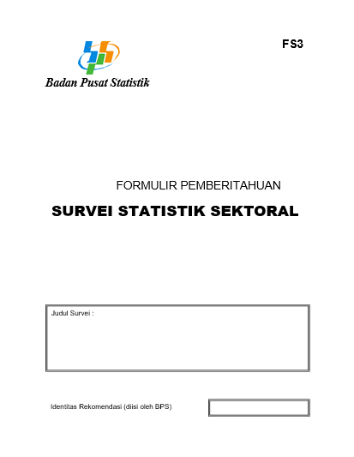
Rancangan Penyelenggaraan Survei
Kepka BPS No.7 Tahun 2000 tentang Tata Cara Penyelenggaraan Survei Statistik Sektoral
Pemberitahuan rancangan survei
Menggunakan Formulir Pemberitahuan Kegiatan Statistik Sektoral (FS3)

Slide 8
Kuesioner FS3 (2)
Rancangan Penyelenggaraan Survei memuat:
Nama Instansi
Judul
Tujuan Survei
Jenis Data yang akan dikumpulkan
Wilayah kegiatan statistik
Metode statistik yang akan digunakan
Objek populasi dan jumlah responden
Waktu pelaksanaan

Slide 9
Pemberitahuan Rancangan
Cakupan Wilayah Rekomendasi
Apabila wilayah kegiatan statistik mencakup
satu provinsi atau beberapa kab/kota dalam satu provinsi
lebih dari satu provinsi
satu kabupaten/kota
Pemberitahuan rancangan survei disampaikan kepada
Kepala BPS u.p. Direktur Diseminasi Statistik
Jl. dr. Sutomo No. 6 – 8 Jakarta 10710
Fax (021) 3863740
e-mail sirusa@bps.go.id
Kepala BPS Provinsi u.p. Kepala Bidang Integrasi Pengolahan dan Diseminasi Statistik (IPDS)
Kepala BPS Kab/Kota
u.p. Kepala Seksi Integrasi Pengolahan dan Diseminasi Statistik (IPDS)

Slide 10

Tarif Mekanisme Rekomendasi
Pengajuan rekomendasi kegiatan statistik tidak dipungut biaya

Slide 11
Pemberian Rekomendasi
BPS wajib meneliti dan mengevaluasi rancangan penyelenggaraan survei sektoral, meliputi:
Tujuan Survei
Jenis data yang akan dikumpulkan
Wilayah kegiatan statistik
Metode statistik yang akan digunakan
Objek populasi dan jumlah responden
Waktu pelaksanaan

Slide 12
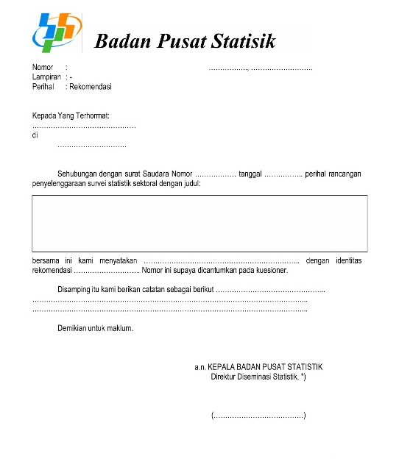

Pemberian Rekomendasi (2)
Surat rekomendasi dari BPS
Diberikan BPS ke penyelenggara survei sektoral selambatnya 30 hari setelah FS3 lengkap

Slide 13
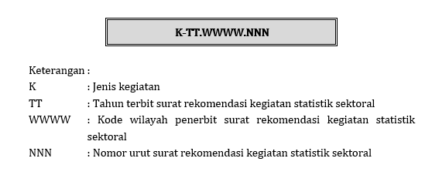
Nomor Rekomendasi

Slide 14

Penyerahan Hasil
Penyelenggara survei statistik sektoral wajib menyerahkan:
Publikasi cetak/komputer/lainnya
Metadata
Yang hasilnya akan disebarluaskan atau dapat dimanfaatkan pihak lain
Diserahkan ke BPS selambat-lambatnya 30 hari sebelum disebarluaskan kepada pihak lain

Slide 15
PP No. 18 Tahun 2016 tentang Perangkat Daerah
Pemetaan Intensitas Urusan Pemerintahan Bidang Statistik dan Penentuan Beban Kerja Perangkat Daerah
VARIABEL | BOBOT (%)
Variabel Umum
1. Jumlah Penduduk | 10
2. Luas Wilayah | 5
3. Jumlah APBD | 5
Variabel Teknis
1. Jumlah survey bidang sosial, ekonomi, politik, hukum dan HAM yang mendapatkan rekomendasi BPS | 45
2. Jumlah kompilasi produk administrasi bidang sosial, ekonomi, politik, hukum dan HAM yang mendapatkan rekomendasi BPS | 35

Slide 16
Kewajiban Statistik Khusus
Penyelenggaraan Kegiatan Statistik Khusus
PP No. 51 Tahun 1999 tentang Penyelenggaraan Statistik Pasal 36
Penyelenggara survei statistik khusus wajib memberitahukan sinopsis hasil survei yang diselenggarakannya kepada BPS.
Survei statistik khusus yang wajib dilaporkan sinopsisnya, yang memenuhi kriteria:
Hasilnya dipublikasikan;
Menggunakan metode statistik;
Merupakan data primer;
Notes:
EKSTERNAL

Slide 17
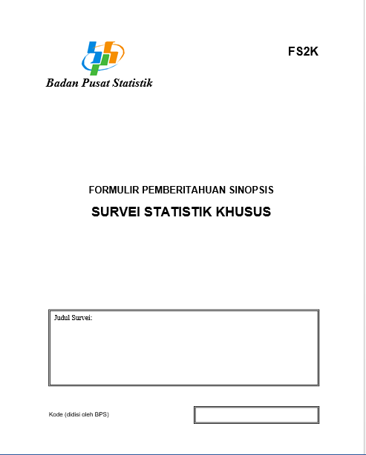
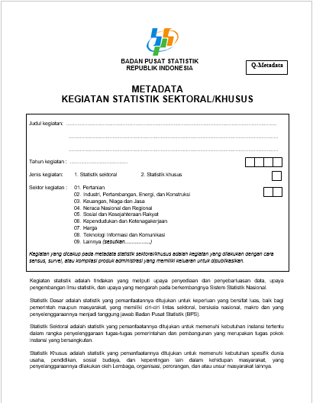
FS3
Kuesioner
FS2K
Q-Metadata
Digunakan sebelum pelaksanaan survei
cara pengumpulan data: survei
jenis: statistik sektoral
Digunakan setelah pelaksanaan survei
cara pengumpulan data: survei
jenis: statistik khusus
Digunakan setelah pelaksanaan kegiatan stat.
cara pengumpulan data: sensus, survei, dan kompromin
jenis: statistik sektoral dan khusus

Slide 18
Terima Kasih

